Slide 1
KHOA HỌC TỰ NHIÊN 7

Slide 2
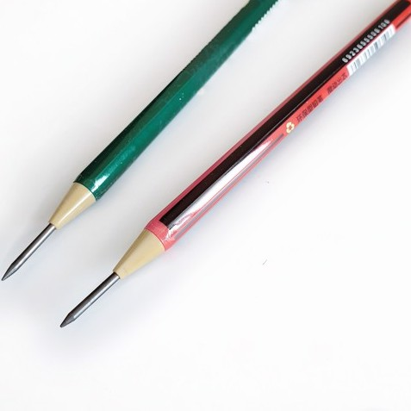


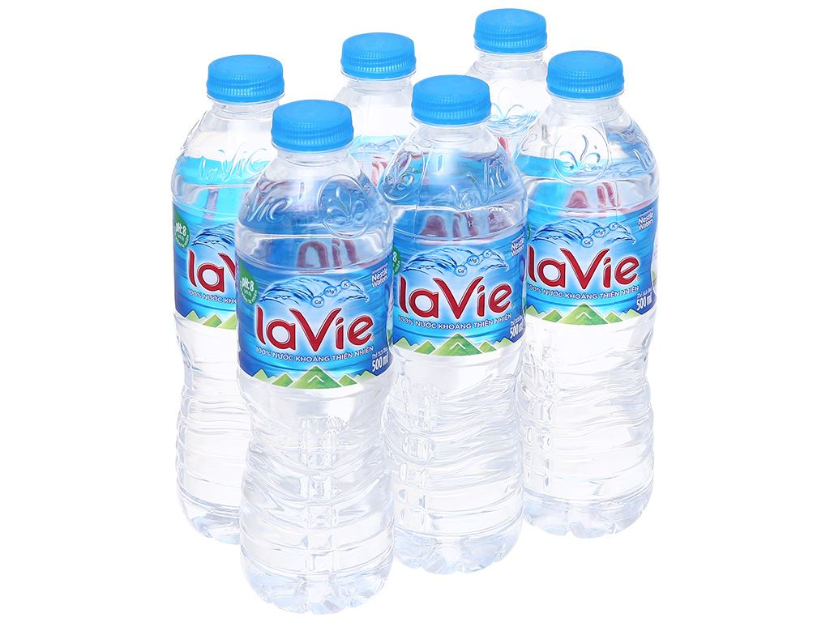

Slide 3
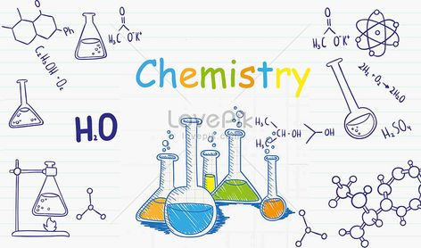
Chủ đề 1: Nguyên tử - Nguyên tố hoá học - Sơ lược về Bảng Tuần hoàn các nguyền tố hoá học

Slide 4
BÀI 2: NGUYÊN TỬ
MỤC TIÊU:
Trình bày được mô hình nguyên tử của Rutherford – Bohr (mô hình sắp xếp electron trong các lớp vỏ nguyên tử).
Nêu được khối lượng của một nguyên tử theo đơn vị quốc tế amu (đơn vị khối lượng nguyên tử).

Slide 5

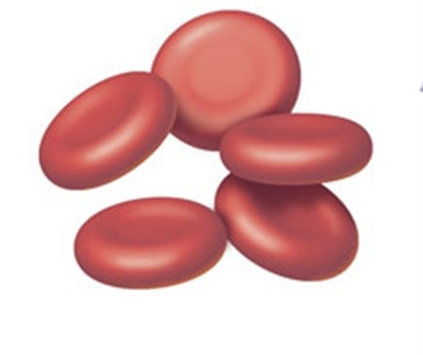
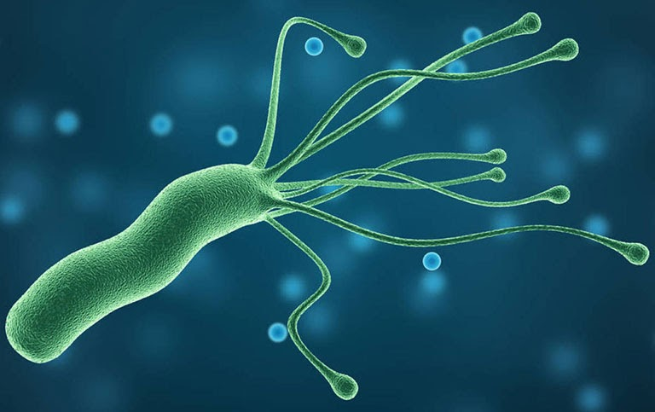
1. MÔ HÌNH NGUYÊN TỬ RUTHERFORD –BOHR
Ruột bút chì 0,5 mm
Hạt bụi trong không khí
5 x 10⁻⁶ – 1 000 x 10⁻⁶ m
Tế bào máu 10⁻⁵ m có độ phóng đại 1000 lần
Vi khuẩn 10 ⁻⁶ có độ phóng đại x 30 000 lần

Slide 6
Add topic 2 here
Bài 5: nguyên tố hóa học
Point 1
Point 2
Point 3
I. Nguyên tố hóa học là gì
Add description here...
Add description here...
Add description here...
1. Định nghĩa
Nguyên tố hóa học là tập hợp những nguyên tử cùng loại, có cùng số proton trong hạt nhân.
Số p
số đặc trưng của một nguyên tố hóa học.
H1. Những đối tượng nào trong Hình 2.1 ta có thể quan sát bằng mắt thường? Bằng kính lúp? Bằng kính hiển vi?

Slide 7
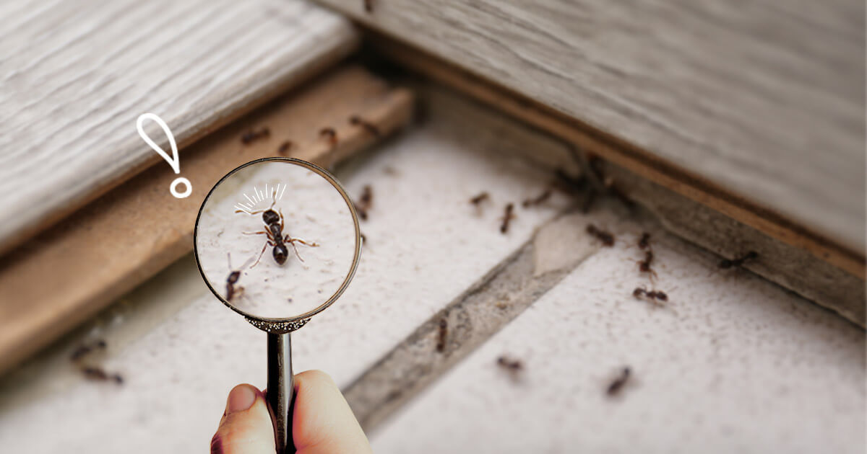
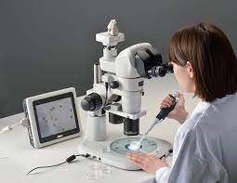
Kính lúp: quan sát đối tượng mắt thường có thể thấy nhưng rất khó quan sát
Kính hiển vi: để quan sát đối tượng mà mắt thường không thể nhìn thấy

Slide 8
Mắt thường
Kính lúp
Ruột bút chì 0,5 mm
Hạt bụi trong không khí
5 x 10⁻⁶ – 1 000 x 10⁻⁶ m
Kính hiển vi:
Kính hiển vi:
Tế bào máu 10⁻⁵ m có độ phóng đại 1000 lần
Vi khuẩn 10 ⁻⁶ có độ phóng đại x 30 000 lần

Slide 9
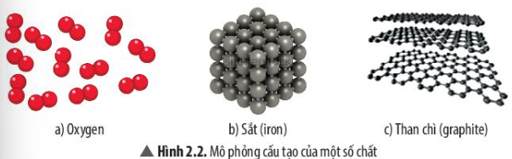
H2. Quan sát Hình 2.2, em hãy cho biết khí oxygen, sắt và than chì có đặc điểm chung gì vể cấu tạo.
Các chất được cấu tạo từ những quả cầu liên kết với nhau

Slide 10

Các chất được tạo nên từ những hạt vô cùng nhỏ gọi là nguyên tử
Cầu Long Biên

Slide 11
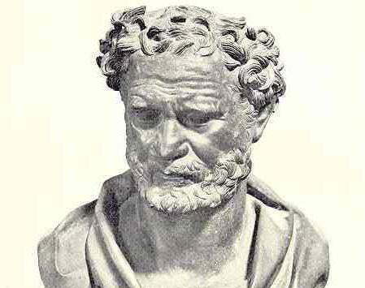
Nhà triết học cổ Hy Lạp Democritos (460-370 TCN).

Slide 12
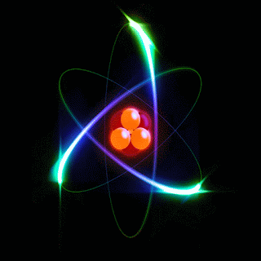
Khái quát về mô hình nguyên tử

Nguyên tử có kích thước vô cùng nhỏ, tạo nên các chất

Slide 13
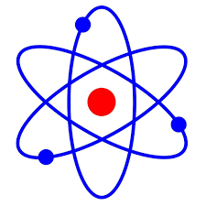
Mô hình Rutherford
H3. Theo Rutherford - Bohr, nguyên tử
được cấu tạo như thế nào?
Hình 2.4: Mô hình nguyên tử của Rutherford

Slide 14
Mô hình Rutherford – Bohr
Electron
Hạt nhân
Hình 2.4: Mô hình nguyên tử của Rutherford

Slide 15
Electron
- Nguyên tử gồm :
Hạt nhân
+ Vỏ:
tạo bởi một hay nhiều electron (kí hiệu là e), mang điện tích âm, mỗi e mang 1 đơn vị điện tích âm, quy ước -1
+ Hạt nhân:
chứa các hạt proton (kí hiệu là p) mang điện tích dương, mỗi p mang 1 đơn vị điện tích dương, quy ước +1

Slide 16
Có trị số bằng nhau nhưng trái dấu
+
-
Số p = Số e
Trong hạt nhân nguyên tử, điện tích hạt nhân bằng tổng điện tích của các hạt proton trong nguyên tử, số đơn vị điện tích hạt nhân bằng số proton của nguyên tử

Slide 17
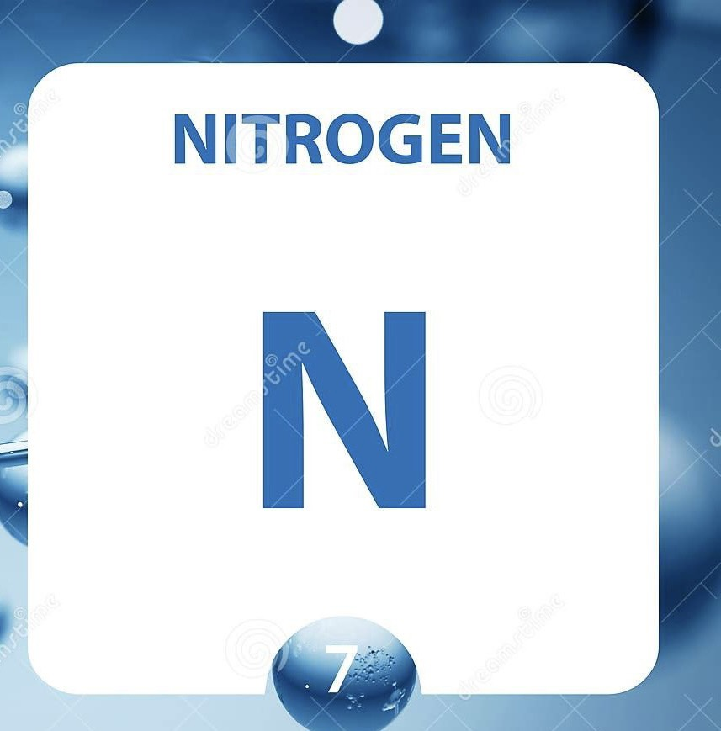
Ví dụ
7p
Điện tích hạt nhân
Số đơn vị điện tích hạt nhân
+7
7

Slide 18
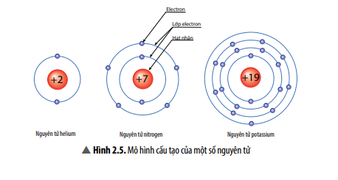
H4. Quan sát Hình 2.5, hãy cho biết nguyên tử nitrogen và potassium có bao nhiêu:
a. điện tích hạt nhân nguyên tử.
b. lớp electron.
c. electron trên mỗi lớp.
 | Nguyên tử nitrogen | Nguyên tử potassium
Điện tích hạt nhân nguyên tử | +7 | +19
Lớp electron | 2 | 4
Electron trên mỏi lớp | 2/5 | 2/8/8/1

Slide 19
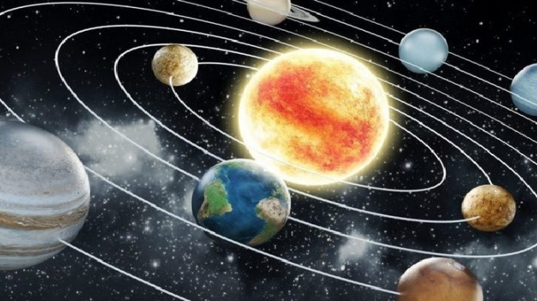
Dựa trên mô hình Rutherford theo Niels Bohr

Slide 20
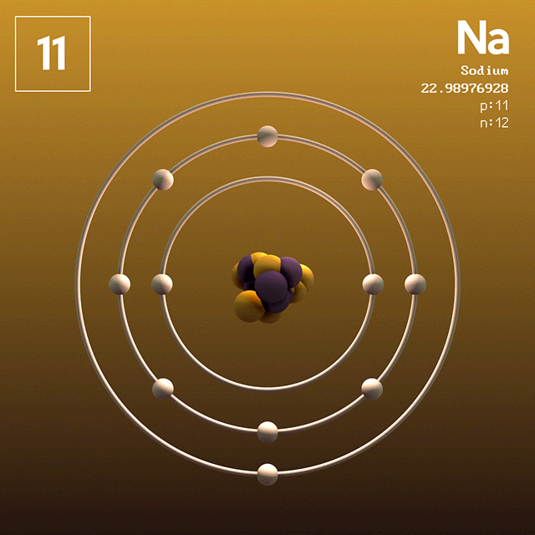
Hạt neutron
H5. Tại sao các nguyên tử trung hoà về điện?

Slide 21

Khái quát về mô hình nguyên tử
- Mô hình Rutherford – Bohr: Trong nguyên tử, các electron ở vỏ được sắp xếp thành từng lớp và chuyển động xung quanh hạt nhân theo những quỹ đạo tương tự như các hành tinh quay quanh Mặt Trời.
- Nguyên tử trung hòa về điện: Trong nguyên tử, số proton bằng số electron

Slide 22
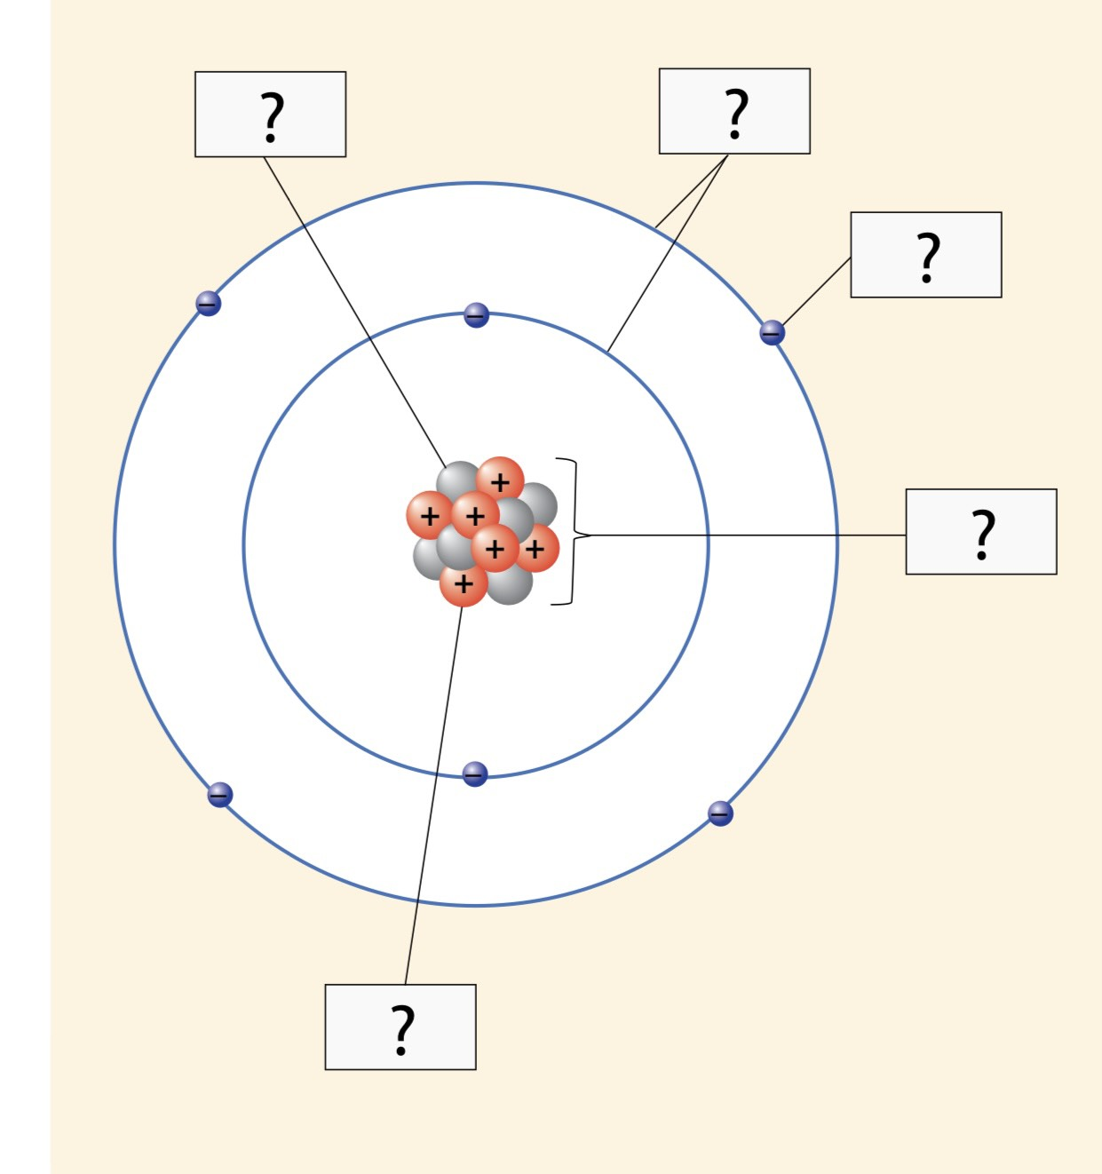
LUYỆN TẬP
H8. Cho biết các thành phần cấu tạo nên nguyên tử trong hình minh hoạ sau:
neutron
vỏ electron
electron
Hạt nhân
proton

Slide 23
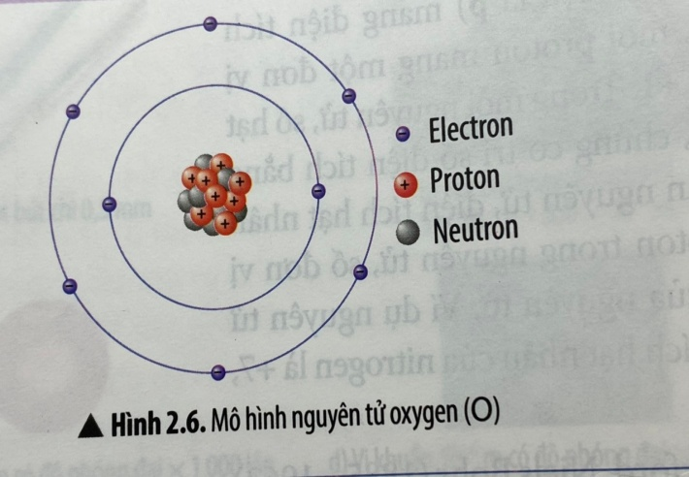
H9. Quan sát Hình 2.6, hãy hoàn thành bảng sau:
Số đơn vị điện tích hạt nhân | Số proton | Số electron trong nguyên tử | Số electron ở lớp ngoài cùng
? | ? | ? | ?
8
8
8
6
Để lớp electron ngoài cùng của nguyên tử oxygen có đủ số electron tối đa thì cần thêm bao nhiêu electron?
2 electron lớp ngài cùng

Slide 24
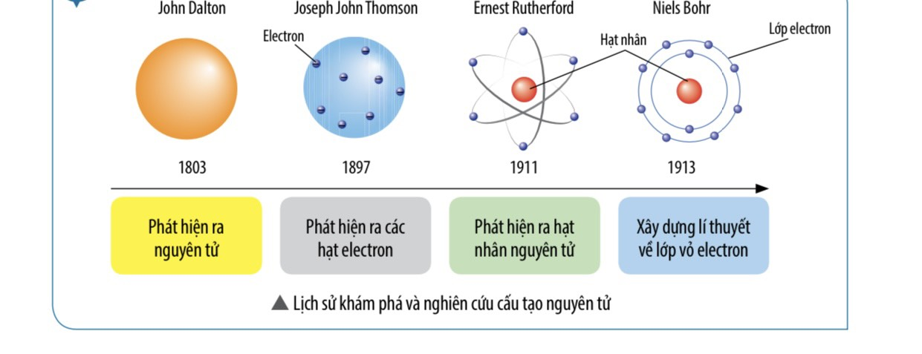

Slide 25
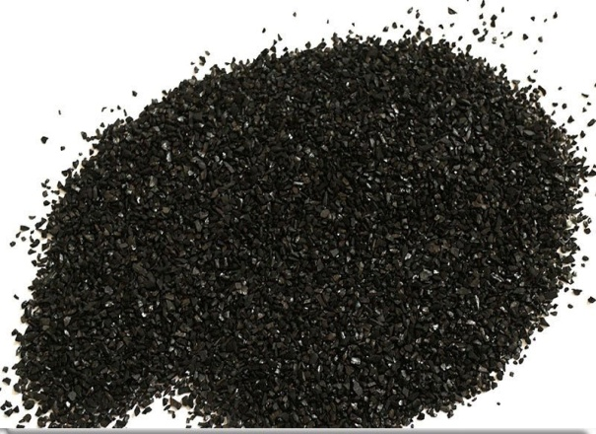

2. KHỐI LƯỢNG NGUYÊN TỬ
Chứa 50 x 10²¹ (Năm mươi nghìn tỉ tỉ)
Nguyên tử Carbon
Khối lượng 1 nguyên tử C = 1,9926 x 10⁻²³ gam
1g Carbon
H6. Vì sao người ta thường sử dụng amu làm đơn vị khối lượng nguyên tử?
Khối lượng nguyên tử = m(p) + m(e) + m(n)
khối lượng nguyên tử rất nhỏ, nên đo bằng đơn vị amu
1 amu = 1,6605 x 10⁻²⁴ gam

Slide 26
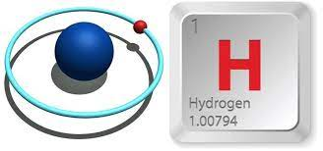
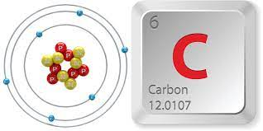
m (p) = m(n) = 1u
m (e) = 0,00055 u (rất nhỏ)
Khối lượng hạt nhân là khối lượng của nguyên tử
Có 1p trong hạt nhân
Khối lượng nguyên tử = 1amu
Có 6p và 6n trong hạt nhân
Khối lượng nguyên tử là : 6 amu + 6 amu = 12 amu

Slide 27
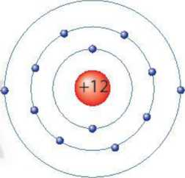
H7. Quan sát mô hình dưới đây, cho biết số proton, số electron và xác định khối lượng nguyên tử magnesium (biết số neutron bằng 12).
Số p = 12, số e = 12
Khối lượng nguyên tử:
12 amu + 12amu = 24 amu
Mô hình nguyên tử magnesium (Mg)

Slide 28
Vận Dụng
H10. Em hãy điền vào chỗ trống các từ, cụm từ thích hợp sau để được câu hoàn chỉnh:
chuyển động | các electron | hạt nhân | điện tích dương | trung hòa về điện
vỏ nguyên tử | điện tích âm | vô cùng nhỏ | sắp xếp
Nguyên tử là hạt ….(1) và …(2)….. Theo Rutherford - Bohr, nguyên tử có cấu tạo gồm 2 phần là …..(3)….. (mang …(4)….và …(5)… tạo bởi …(6)… mang …(7)…). Trong nguyên tử, các electron …(8) …. xung quanh hạt nhân và ..(9)… thành từng lớp.

Slide 29
vô cùng nhỏ;
trung hoà về điện;
hạt nhân;
điện tích dương;
lớp vỏ;
electron;
điện tích âm;
chuyển động;
sắp xếp.

Slide 30
H11. Vì sao nói khối lượng hạt nhân được coi là khối lượng nguyên tử?
Vì Proton và neutron có cùng khối lượng (gần bằng 1 amu), còn electron có khối lượng rất bé (chỉ bằng khoảng 0,00055 amu), nhỏ hơn rất nhiều lần so với khối lượng của proton và neutron. Do đó, ta có thể xem khối lượng của hạt nhân là khối lượng của nguyên tử.

Slide 31




